Slide 1
Międzynarodowy Dzień
Języka Ojczystego -
21 lutego

Slide 2
,,A niechaj narodowie wżdy postronni znają, iż Polacy nie gęsi, iż swój język mają".
Mikołaj Rej

Slide 3
Mistrzowie pióra
Spróbuj rozwiązać krzyżówkę dotyczącą znajomości polskich poetów.
https://learningapps.org/display?v=pjn0yk8qc21

Slide 4
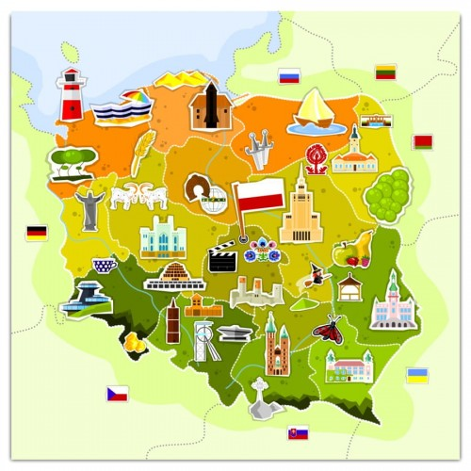
Ojczyzną jest język!!!
Obejrzyj…
https://www.youtube.com/watch?v=mwkiRRzh6to

Slide 5
Jest rok 1952 - dokładnie 21 lutego...
W Dhace, stolicy Bangladeszu, pięciu studentów tutejszego Uniwersytetu organizuje pokojową demonstrację, domagając się uznania ich języka ojczystego – bengalskiego – za jeden z dwóch urzędowych języków ówczesnego państwa Pakistan.
Niestety ten dzień jest dniem ich śmierci...

Slide 6
17 listopada 1999 roku na cześć tych wydarzeń UNESCO ustanowiło święto, którym jest Międzynarodowy Dzień Języka Ojczystego
Został on ustanowiony po to, żeby podkreślić bogactwo i różnorodność językową świata. Chciano również zwrócić uwagę na liczbę języków zagrożonych oraz ginących.
Na świecie istnieje około 6,5 tysiąca języków, z których połowa jest tak rzadko używana, iż mogą zniknąć w ciągu kilku następnych pokoleń.
Niektórzy naukowcy przewidują, że do końca XXI wieku przetrwa zaledwie jedna dziesiąta obecnie używanych języków.

Slide 7





Najbardziej popularne języki to:
CHIŃSKI/ MANDARYŃSKI – PONAD 955 MILIONÓW LUDZI
HISZPAŃSKI – PONAD 405 MILIONÓW LUDZI
ANGIELSKI – PONAD 360 MILIONÓW LUDZI
HINDI (HINDUSKI) – PONAD 310 MILIONÓW LUDZI
ARABSKI – PONAD 295 MILIONÓW LUDZI (Flaga Ligii Państw Arabskich)

Slide 8
Historia naszego języka
Odcinek 1 - Polszczyzna jako język słowiański
https://www.youtube.com/watch?v=RxPKer-tmfA
Odcinek 2 - Powstanie języka polskiego
https://www.youtube.com/watch?v=UZW4GgzQ1c4
Odcinek 3 – Rozwój polszczyzny w średniowieczu https://www.youtube.com/watch?v=C_mCux85_38

Slide 9
Historia języka polskiego – ciąg dalszy
Odcinek 4 - Najstarsze zabytki piśmiennictwa
https://www.youtube.com/watch?v=fSbzsA7kDiU
Odcinek 5 - Renesans i polszczyzna
https://www.youtube.com/watch?v=pULsS1pPDlg
Odcinek 6 - Polszczyzna barokowa
https://www.youtube.com/watch?v=kA0wXEp-EKI

Slide 10

…a teraz zadanka☺
Która forma jest poprawna:
włącza – włancza
umią – umieją
cofać się – cofać się do tyłu
sweter – swetr
fakt – fakt autentyczny

Slide 11
2. Wybierz właściwą formę.
Na stole leży pomarańcz/ pomarańcza.
Cytat zapisujemy w cudzysłowie/ cudzysłowiu.
Dzisiaj wiał silny wiater/ wiatr.
Wczoraj wyszedłem/ wyszłem z pracy bardzo późno.
Podaruję prezent moim przyjaciołom/ przyjacielom.
Na kopercie jest napisane/ pisze, żeby doręczyć do rąk własnych.

Slide 12
3. Popraw błędy w podanych związkach frazeologicznych.
Matematyka zawsze była dla mnie nogą achillesową.
Mama mówi, że sprzątanie naszego domu to syzyfowa robota.
Moja przyjaciółka to marzycielka, bo ciągle myśli o słodkich migdałach.
Mów wprost, o co ci chodzi, nie owijaj w wełnę!
Nasi sąsiedzi bardzo się nie lubią i dlatego żyją ze sobą jak pies z myszą.
Czerwona bluzka okazała się jabłkiem miłości dla Basi i Asi.
Egipskie jasności zapanowały we wsi po wyłączeniu prądu.

Slide 13
ŁAMAŃCE JĘZYKOWE
Przed Tobą dziesięć łamańców językowych, których trudność wzrasta wraz z liczbą.
Spróbuj je wszystkie przeczytać, klikając w niebieskie punkty !
Powodzenia!
W Szczebrzeszynie chrząszcz brzmi w trzcinie.
Król Karol kupił królowej Karolinie korale koloru koralowego.
Leży Jerzy na wieży i nie wierzy, że w tej wieży jest sto jeży i pięćdziesiąt jeżozwierzy.
Szczebiot dzieci i skrzypienie drzwi przeszkadzało nieszczęsnej skrzypaczce w głośnym ćwiczeniu gry na skrzypcach.
Bzyczy bzyg znad Bzury zbzikowane bzdury, bzyczy bzdury, bzdurstwa bzdurzy i nad Bzurą w bzach bajdurzy, byzczy bzdury, bzdurnie bzyka, bo zbzikował i ma bzika.
Gdy Pomorze nie pomoże, to pomoże może morze, a gdy morze nie pomoże, to pomoże może las.
Jak Pomorze nie pomoże, to pomoże może morze, a jak morze nie pomoże, to pomoże może Gdańsk.
Pojedziemy na Pomorze, jak Pomorze nie pomoże, to pomoże może morze, a jak morze nie pomoże, to pomoże może Hel.

Slide 14
W krzakach rzekł do trznadla trznadel:
– Możesz mi pożyczyć szpadel?
Muszę nim przetrzebić chaszcze,
bo w nich straszą straszne paszcze.
Odrzekł na to drugi trznadel:
– Niepotrzebny, trznadlu, szpadel!
Gdy wytrzeszczysz oczy w chaszczach,
z krzykiem pierzchnie każda paszcza!
Trzynastego w Szczebrzeszynie
chrząszcz się zaczął tarzać w trzcinie.
Wszczęli wrzask szczebrzeszynianie:
– Cóż ma znaczyć to tarzanie?!
Wezwać trzeba by lekarza,
zamiast brzmieć, ten chrząszcz się tarza!
Wszak Szczebrzeszyn z tego słynie,
że w nim zawsze chrząszcz BRZMI w trzcinie!
A chrząszcz odrzekł niezmieszany:
– Przyszedł wreszcie czas na zmiany!
Drzewiej chrząszcze w trzcinie brzmiały,
teraz będą się tarzały.

Slide 15
ŁAMAŃCE JĘZYKOWE
W krzakach rzekł do trznadla trznadel:
– Możesz mi pożyczyć szpadel?
Muszę nim przetrzebić chaszcze,
bo w nich straszą straszne paszcze.
Odrzekł na to drugi trznadel:
– Niepotrzebny, trznadlu, szpadel!
Gdy wytrzeszczysz oczy w chaszczach,
z krzykiem pierzchnie każda paszcza!
Trzynastego w Szczebrzeszynie
chrząszcz się zaczął tarzać w trzcinie.
Wszczęli wrzask szczebrzeszynianie:
– Cóż ma znaczyć to tarzanie?!
Wezwać trzeba by lekarza,
zamiast brzmieć, ten chrząszcz się tarza!
Wszak Szczebrzeszyn z tego słynie,
że w nim zawsze chrząszcz BRZMI w trzcinie!
A chrząszcz odrzekł niezmieszany:
– Przyszedł wreszcie czas na zmiany!
Drzewiej chrząszcze w trzcinie brzmiały,
teraz będą się tarzały.

Slide 16
ŁAMAŃCE JĘZYKOWE
W Szczekocinie, w strasznej głuszy,
straszna susza chaszcze suszy.
„Ale susza!” - szepcze grusza.
„Liszka w podróż nie wyrusza,
wietrzyk drzewem nie poruszy,
szczaw nie puszy pióropuszy,
nie zatrzeszczą skrzydła chrząszcza
i nie pomkną węże w gąszczach.
Każdy krzaczek i stworzenie
ma na suszę uczulenie -
wszak gdy susza wszystko suszy,
każdy suszy ma po uszy.
Lecz gdy deszcze spadną ze trzy
wszystkim w chaszczach się polepszy.
Było sobie trzech Japońców: Jachce, Jachce Drachce, Jachce Drachce Drachcedroni. Były sobie trzy Japonki: Cepka, Cepka Drepka, Cepka Drepka Rompomponi. Poznali się: Jachce z Cepką, Jachce Drachce z Cepką Drepką, Jachce Drachce Droni z Cepką Drepką Rompomponi. Pokochali i pobrali się Jachce z Cepką, Jachce Drachce z Cepką Drepką, Jachce Drachce Droni z Cepką Drepką Rompomponi. Mieli Dzieci: Jachce z Cepką mieli Szacha, Jachce Drachce z Cepką Drepką mieli Szacha Szar Szaracha Jachce Drachce Droni z Cepką Drepką Rompomponi mieli Szacha Szarszaracha Fudżi Fajkę.

Slide 17
Zmierz się z ortografią!
klasy 1-3
https://dyktanda.online/app/dyktando/2139
klasy 4 – 6
https://dyktanda.online/app/dyktando/2867
klasy 7 -8
https://dyktanda.online/app/dyktando/1464

Slide 18
Parafraza – odtworzenie wybranego obrazu w wykonaniu uczniów klasy VIII Publicznej Szkoły Podstawowej im. Jana Pawła II w Potoczku

Slide 19
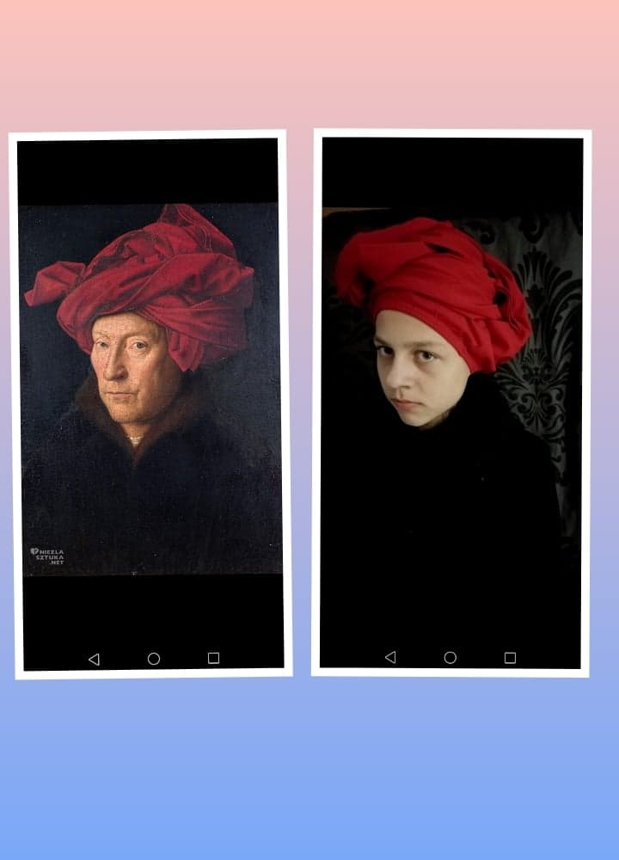

Slide 20
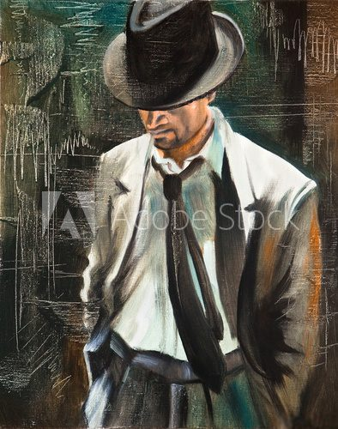
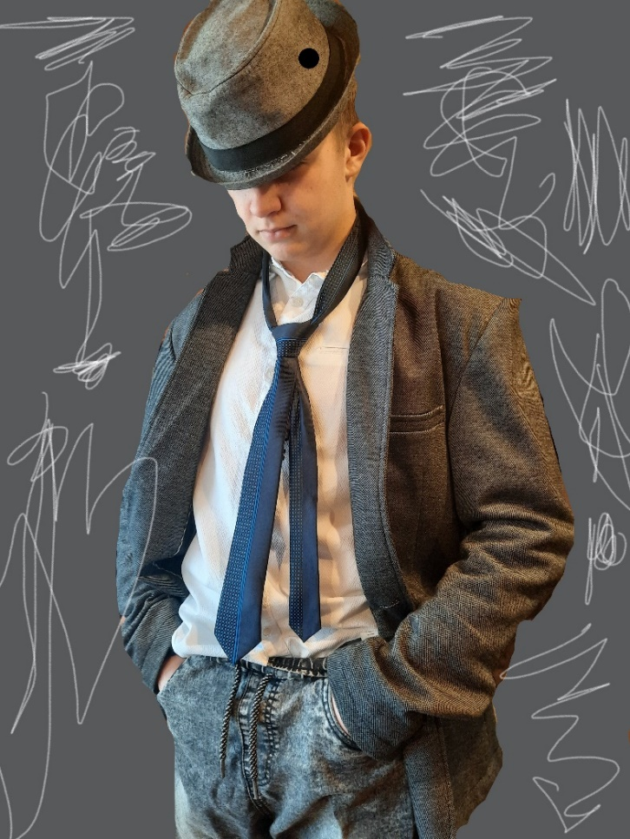

Slide 22
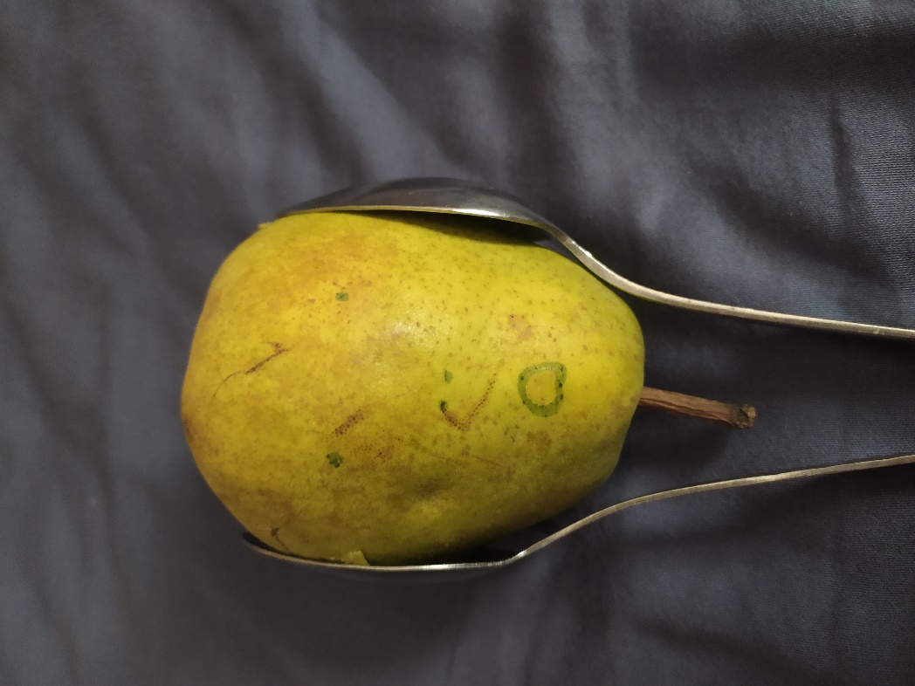
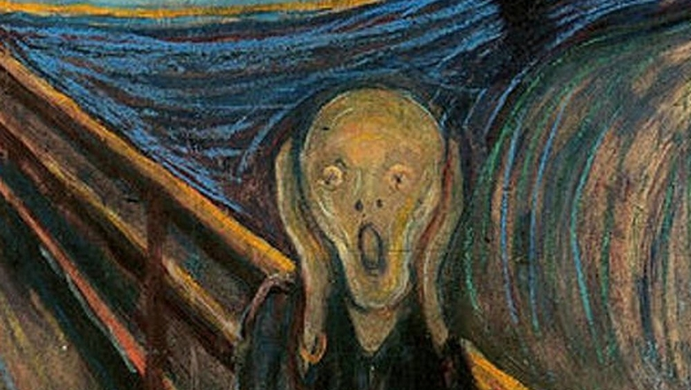

Slide 23


Slide 24
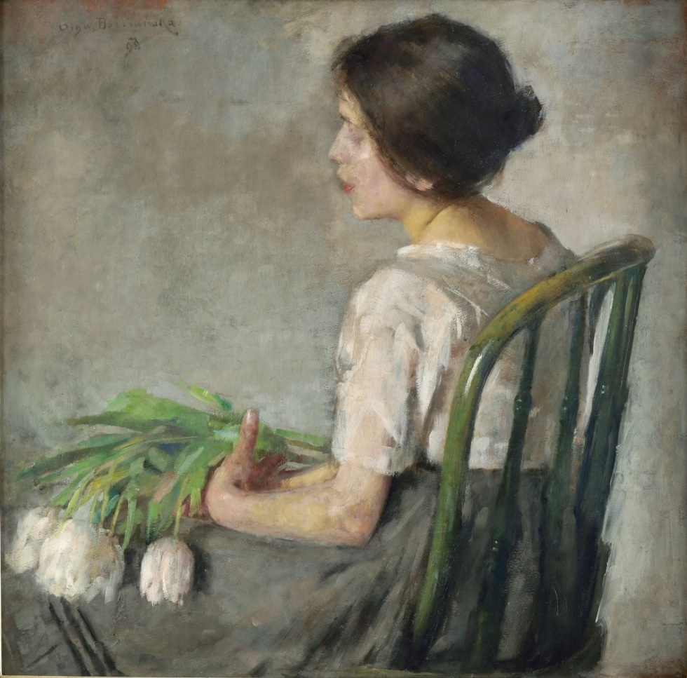
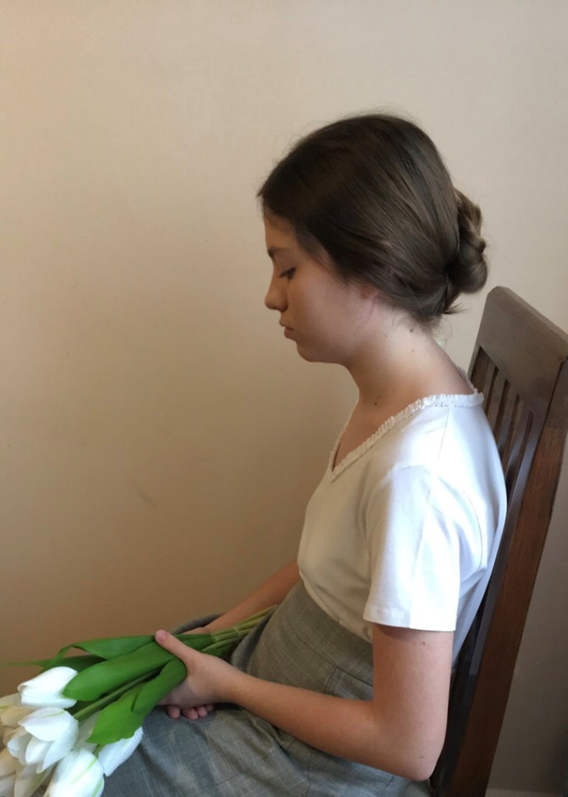

Slide 25
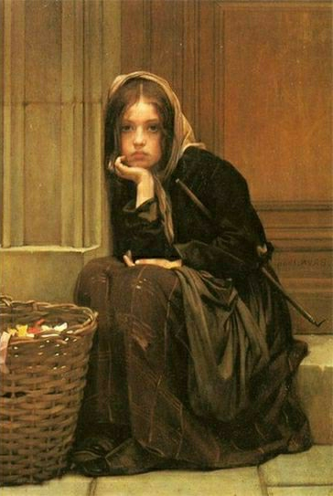
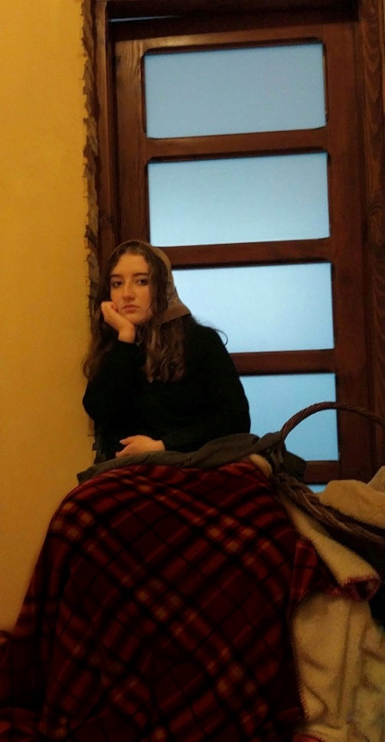

Slide 26
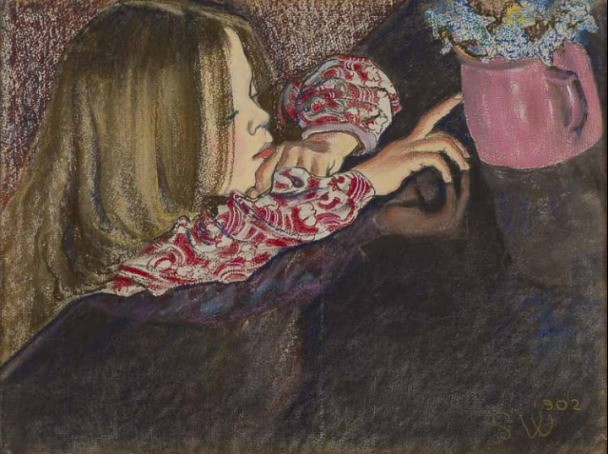
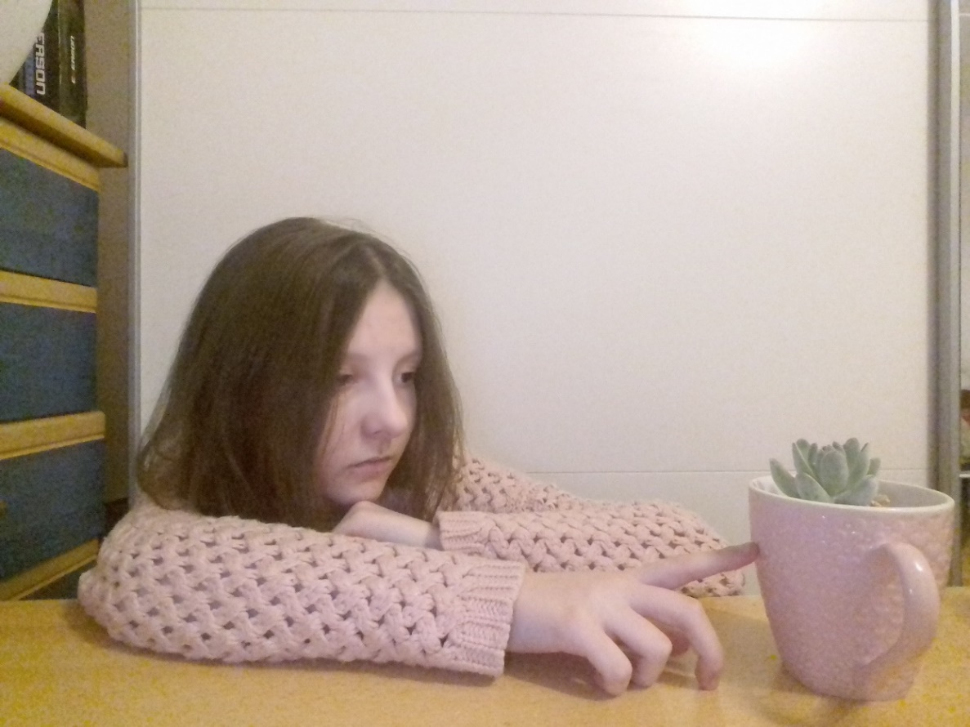

Slide 27
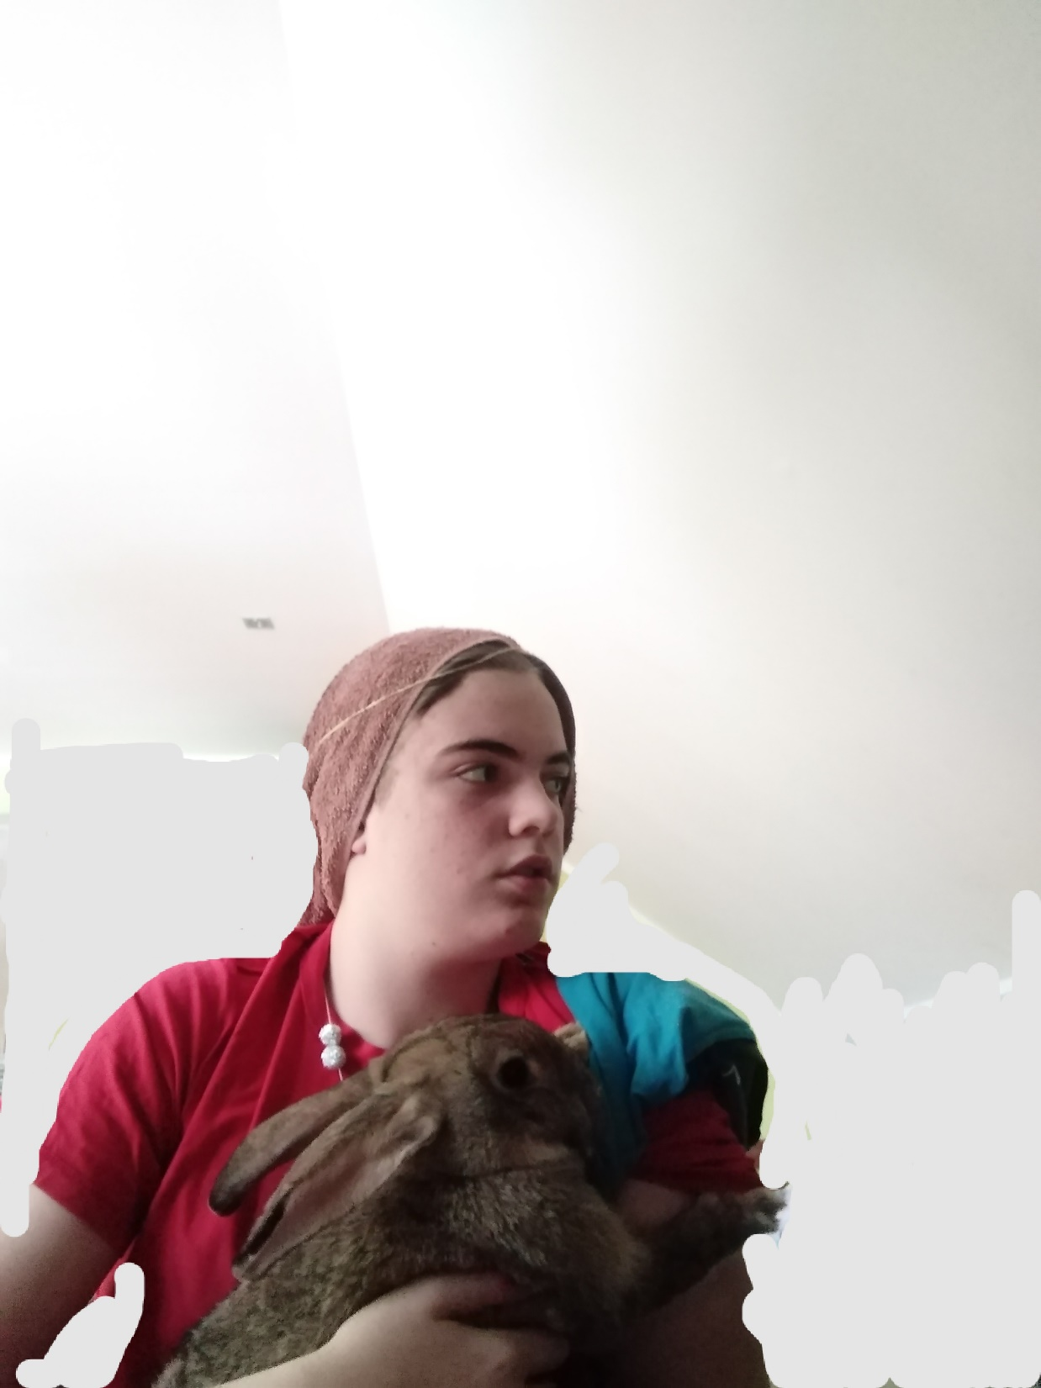

Slide 28
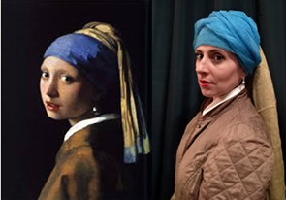

Slide 29

Dziękuję za uwagę☺
Autor: Mariola Wójcik

